Slide 1
Lab : Sorting

Slide 2
Sorting(O(n²))
교과서의 삽입정렬 알고리즘을 구현하라(insertionSort)
교과서의 선택정렬 알고리즘을 구현하라.(selectionSort)
교과서의 버블정렬 알고리즘을 구현하라.(bubbleSort)
버블정렬 알고리즘을 수정하여 정렬이 되면 프로그램을 끝내도록 하는 프로그램을 작성하라. (mbubbleSort)

Slide 3
Sorting(O(n²))
입력데이터가 random하게 되어 있을때, 삽입, 선택, 버블 정렬 알고리즘의 소요시간을 계산하라. 이때 데이터는 1만,2만,3만,4만,…10만개의 데이터를 사용하라(입력데이터는 0에서 10만미만의 정수). X축은 데이터, y축은 시간으로 하는 2차원표를 엑셀을 사용하여 구현하라.

Slide 4
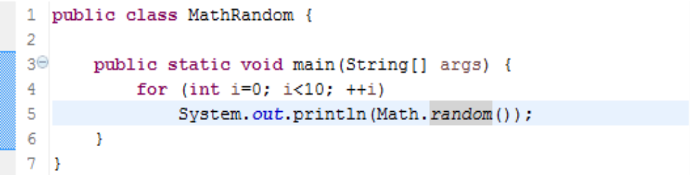
Random Number
Math.random
a random double from 0.0 (inclusive) to 1.0(exclusive, 즉 0~0.999999)

Slide 5
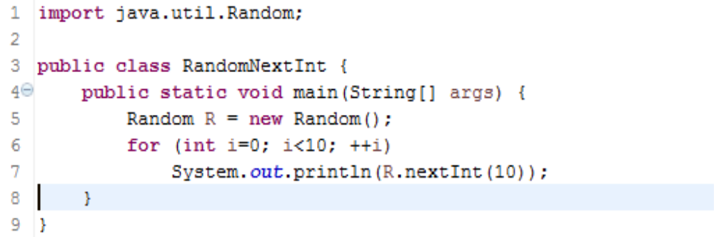
Random Number
Java.util.Random.nextInt (랜덤 정수)

Slide 6
Random Number
Java.util.Random.ints (랜덤 정수)
Random R1=new Random();
R1.ints(min, max);
min,max : inclusive(포함)

Slide 7
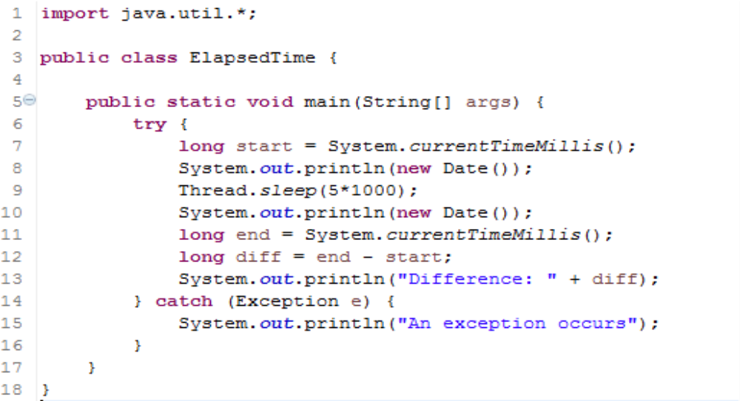
Measuring Elapsed Time

